Slide 1

Corso di formazione KORUS in Milano - 18 e 19 febbraio 2010
VETRO IN EDILIZIA
Relatore
Salvatore Cerminara
Servizio tecnico commerciale KORUS

Slide 2
I vetri nei serramenti della Korus
Esistono oggi sul mercato diversi tipi di vetro utilizzabili nelle nostre finestre per le più svariate esigenze dell’utenza:
Isolamento termico,protezione dall’apporto solare estivo,isolamento acustico e sicurezza.
La Korus offre la possibilità di una giusta scelta, avvalendosi di una vetreria interna all’avanguardia con i più prestazionali vetri sul mercato.

Slide 3
IL VETRO FLOAT
Viene così chiamato dal nome del più diffuso procedimento di fabbricazione industriale del vetro.
Messo a punto da Sir Pilkington (Gran Bretagna) alla fine degli anni '50 il nome FLOAT viene dal verbo Inglese "to float" che significa "galleggiare" e deriva dal fatto che, nel processo produttivo, il nastro di vetro in formazione si trova a galleggiare su uno strato di stagno fuso (liquido)

Slide 4
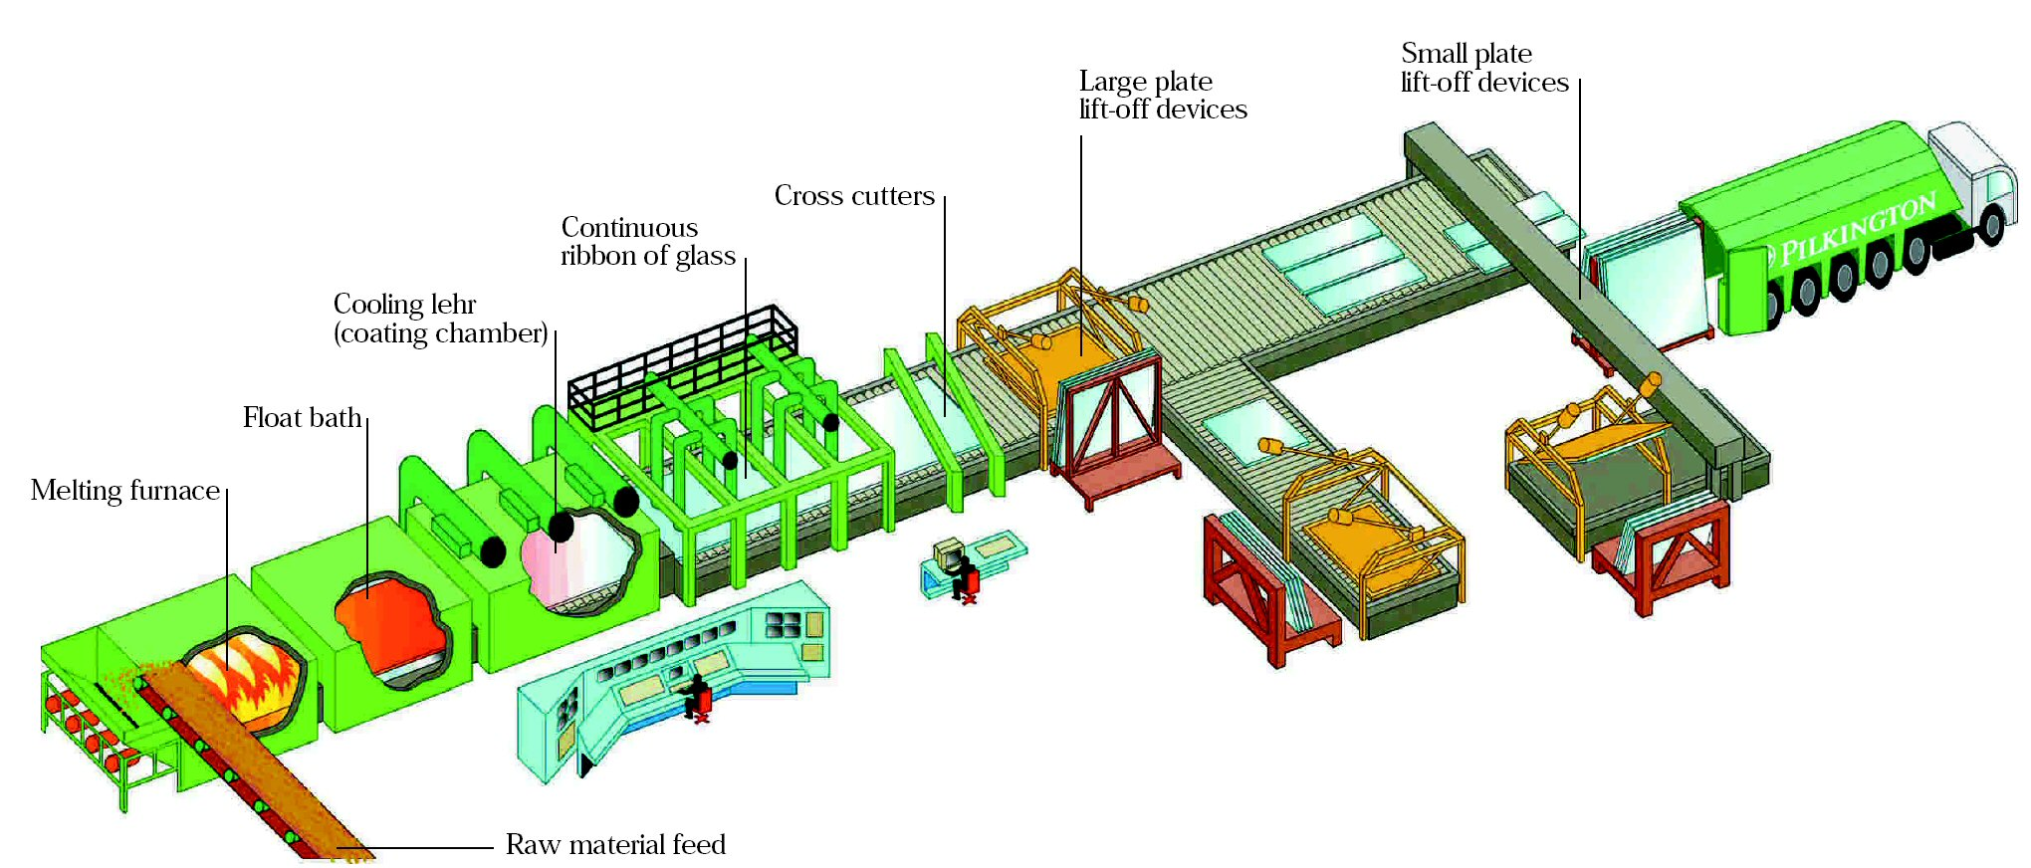
LINEA DI FABBRICAZIONE FLOAT
(la sua lunghezza è di circa 450 metri)

Slide 5
Prodotti trasformati più diffusi
Vetri a coating riflettenti bassoemissivi e selettivi.
Vetrate isolanti
Vetro stratificato e blindato
Vetro temperato

Slide 6
LE VETRATE ISOLANTI
La vetrata isolante in gergo vetrocamera, ed in linguaggio normativo "vetri uniti al perimetro" È un pannello vetrato utilizzato in edilizia, in particolare nei serramenti esterni (finestre e porte) e facciate continue, al fine di ridurre le perdite termiche ed acustiche dell'edificio.
È costituita da due o più lastre di vetro unite tra di loro, al perimetro, da un telaio distanziatore in materiale metallico, solitamente alluminio, e separate tra di loro da uno strato d'aria o di gas (argon).
Il tutto chiuso perimetralmente con appositi sigillanti (poliuretano, polisolfuro o silicone)

Slide 7
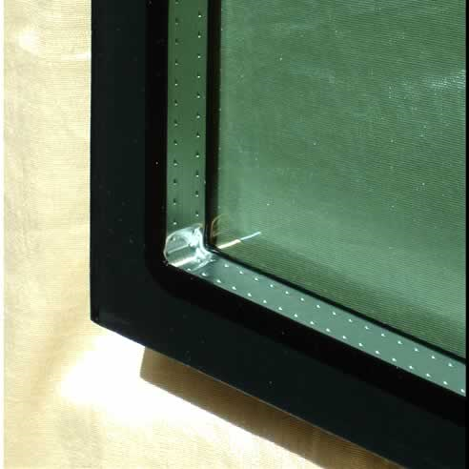

Slide 8
VETRI A COATING:
BASSOEMISSIVI ad elevate prestazioni termiche
Sono delle lastre di vetro trattate superficialmente con depositi di ossidi metallici per ottenere una riflessione verso l’interno dell’ambiente del calore irraggiato da corpi scaldanti
(irraggiamento lungo).
Hanno la peculiarità, se assemblati in vetrata isolante, di ridurre le dispersioni termiche apportando un importante rispsrmio energetico.

Slide 9
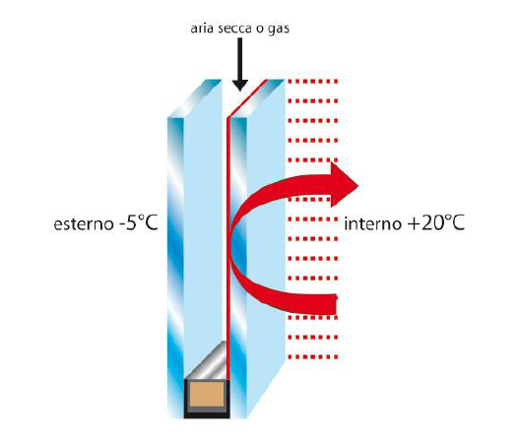

Slide 10
VETRI A COATING:
RIFLETTENTI per la stagione calda
Il vetro riflettente è un vetro float a cui è stato aggiunto un trattamento metallico superficiale per riflettere parte della trasmissione energetica della radiazione solare e della luce, apportando un notevole confort climatico nelle stagioni calde.
Sono molto usati nelle facciate continue delle costruzioni destinate ad uso pubblico e commerciale, poiché sfruttano le proprietà riflettenti del coating per scelte architettoniche ed evitano la visione diretta all’interno dell’ambiente vetrato.

Slide 11


Slide 12
VETRI A COATING:
SELETTIVI ideali per le “quattro stagioni”
Il vetro selettivo è un vetro sempre con trattamento superficiale che ha la doppia peculiarità di diminuire l’apporto di calore che viene dall’esterno nei mesi estivi e di mantenere un maggiore isolamento termico invernale comportandosi come un bassoemissivo.
Il tutto con un aspetto estetico neutro e trasparente.

Slide 13
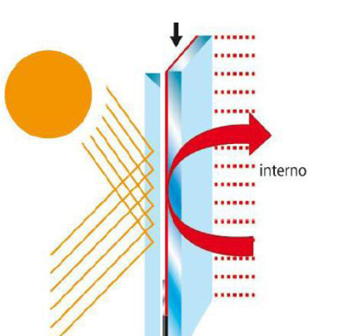

Slide 14
Le tecnologie di produzione dei vetri a coating
PIROLITICO
Ovvero per pirolisi,in linea sul forno float,quando il vetro è ancora caldo,mediante il deposito di sali di minerali nobili. Prodotto molto resistente e paragonabile ad un vetro float. Le prestazioni fisico-termiche sono poco performanti.
MAGNETRONICO
Ovvero per polverizzazione catodica in campo elettromagnetico e sotto vuoto spinto,di metalli nobili e ossidi di metallo a protezione, su lastre di float chiaro.
La possibilità di sovrapporre diversi tipi di ossidi metallici, permettono migliori prestazioni termiche .

Slide 15
IL VETRO STRATIFICATO
Uno dei prodotti indicati dalla Norma con caratteristiche di sicurezza antinfortunio è il vetro stratificato o laminato.
Il vetro stratificato, si può definire come un pannello composto da due o più lastre di vetro unite tra loro su tutta la superficie mediante l’interposizione di materiale plastico, di cui il più diffuso è il polivinilbutirrale detto PVB.
Lo stesso viene prodotto assemblando due o più lastre di vetro tra le quali vengono inseriti strati di pvb e dopo un primo passaggio in “manganatura” a 70°, per accoppiare le lastre, vengono inseriti in un autoclave a diverse atmosfere che fanno aderire il plastico al vetro e lo rendono trasparente.

Slide 16
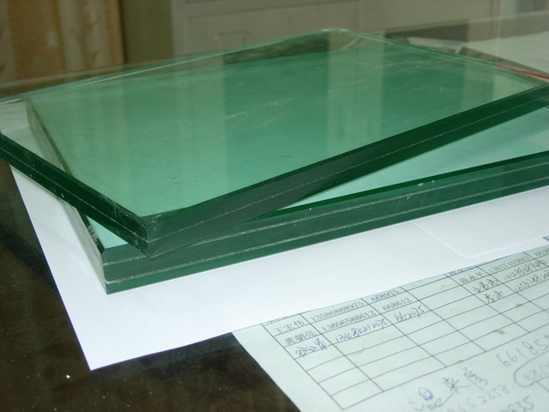

Slide 17
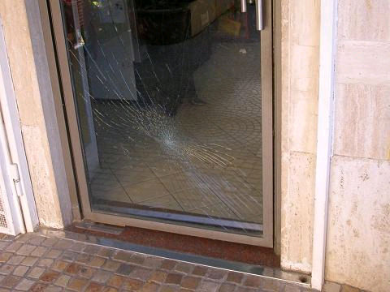
Esempio di rottura di vetro stratificato

Slide 18
I
IL VETRO TEMPERATO
L’altro vetro indicato come vetro di sicurezza dalla norma UNI 7697/07 è il vetro temperato perché in caso di rottura si sbriciola in piccoli frammenti inoffensivi.
Il vetro temperato è un vetro sottoposto a riscaldamento,riportandolo a 600 – 650° centigradi e raffreddato repentinamente in modo da avere una compressione permanente capace di dare maggiore resistenza alle sollecitazioni meccaniche e termiche riducendo notevolmente anche il rischio di rottura per shock termico.
In caso di rottura, il vetro temperato si sbriciola in tanti piccoli frammenti inoffensivi .

Slide 19
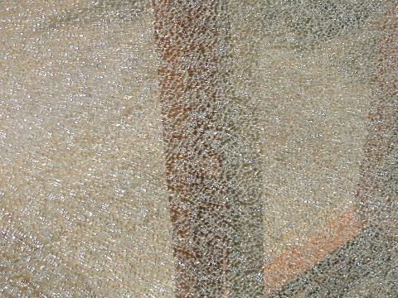
Esempio di rottura di vetro temperato

Slide 20
Scelta del vetro secondo le attuali leggi o norme:
Per la TERMICA l’attualissima Legge 198 poi Legge 311
Per la SICUREZZA la Norma di riferimento UNI 7697/07.
Per l’ACUSTICA il Decreto del P.C.M. del 2/12/97

Slide 21
ISOLAMENTO TERMICO DELLE VETRATE
D.L. 311/06

Slide 22
Quali vetri rispondono ai criteri richiesti dalla Legge 311?
Sono le vetrate isolanti composte da lastre di vetro dette bassoemissive o selettive.
Con l’inserimento di tali vetri e di appositi gas nell’intercapedine , il valore Ug arriva con facilità a 1,1 – 1,0 ed in vetrata tripla si arriva a 0,5 – 0,6 W / mq °K

Slide 23
SICUREZZA DEL VETRO IN EDILIZIA
NORMA UNI 7697/07
Criteri di sicurezza nelle applicazioni vetrarie

Slide 24
SCOPO E CAMPO DI APPLICAZIONE
La norma fornisce i criteri di scelta dei vetri da usarsi, in situazioni di potenziale pericolo, sia in esterni che in interni, in modo che sia assicurata la rispondenza alla sicurezza delle persone.

Slide 25


Slide 26
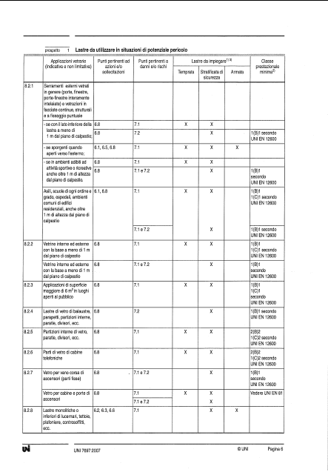
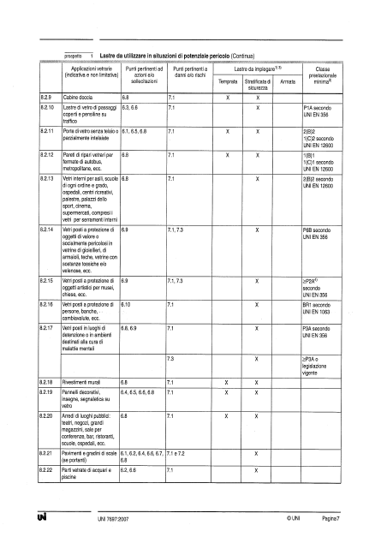

Slide 27
TERZIARIO
Sia i vetri interni che quelli esterni devono essere temperati o stratificati indipendentemente dall'altezza dal piano di calpestio, tanto più se entrano in contatto con le persone
RESIDENZIALE
Tutti i vetri che sono posti al di sotto dei 100 cm dal piano di calpestio devono essere temperati (se non c'e' il rischio di caduta nel vuoto) o stratificati, sia all'interno che all'esterno dell'edificio.
E' sempre opportuno (ma non obbligatorio) usare anche per le lastre al di sopra dei 100 cm vetri temperati o stratificati.
        PARAPETTI
E' obbligatorio l'uso di vetri stratificati anticaduta nel vuoto. Se i vetri non sono intelaiati sui quattro lati bisogna usare dei vetri temperati stratificati con verifica delle Norme tecniche per le costruzioni e della norma UNI EN 14019/2004 .
SCUOLE, OSPEDALI E SIMILI
Tutti i vetri devono essere stratificati o temperati con classe di appartenenza opportuna secondo la 7697/07.
COPERTURE
Tutti i vetri rivolti verso l'ambiente devono essere stratificati.

Slide 28
ISOLAMENTO ACUSTICO DELLE VETRATE

Slide 29
Il Decreto del 5/12/1997 "Determinazione dei requisiti acustici passivi degli edifici", entrato in vigore nel Marzo 1998, ha determinato l'obbligo di progettare e costruire secondo parametri precisi per garantire l'isolamento acustico dalla trasmissione dei rumori aerei ed impattivi, ciò implica l'utilizzo di materiali idonei.

Slide 30
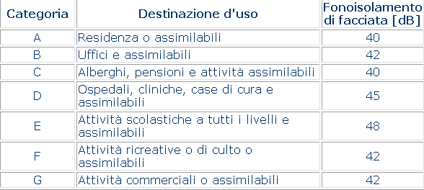
Classificazioni e valori limite prescritti:
NOTA IMPORTANTE:
La legge non stabilisce alcun minimo per il potere fonoisolante degli infissi,
ma richiede che il requisito venga garantito dalla facciata completa nei suoi componenti.

Slide 31
Caratteristiche acustiche indicative delle principali vetrate
(Indice acustico stimato,isolamento al rumore aereo diretto Rw C:
Ctr con tolleranze di +/- 2 dB)
Le effettive prestazioni in opera possono variare in funzione delle reali dimensioni,dell’ambiente e dal tipo di rumore
Lastre singole valori in dB
Stratificato 6/7 detto 33.1 32dB Stratificato acustico 33.1A 35 dB
Stratificato 8/9 detto 44.1 34dB Stratificato acustico 44.1A 37 dB
Stratificato 10/11 detto 55.1 35dB Stratificato acustico 55.1A 38 dB
Stratificato 11/12 detto 55.4 36dB Stratificato acustico 66.2A 40 dB
Blindato 20/21 40 dB Blindato 26/27 42 dB
Blindato 29/31 43 dB Blindato 36/38 44 dB
Vetrate isolanti valori in dB
4 mm – 12 mm aria – 4 mm 29dB 6mm – 12 mm aria – 6 mm 31dB
33.1 mm – 15 mm aria – 4 mm 35dB 44.1 – 15 mm aria – 4 mm 37 dB
55.1 – 16 mm aria –4 mm 38 dB 44.1 A mm – 16 mm – 4 mm 39 dB
66.2A – 16 aria – 4 mm 40 dB 44.1 A mm – 16 mm – 8 mm 41 dB
44.1A - 16 mm aria – 55.1 43 dB 44.1 A -16 mm – 44.1A 44 dB
44.2 A –20 mm–44.2A 45 dB 44.1 A–16 mm–66 47 dB
44.2. A –20 mm–66.2A 50 dB 88.2 A – 20mm – 66.2° 52 dB

Slide 32
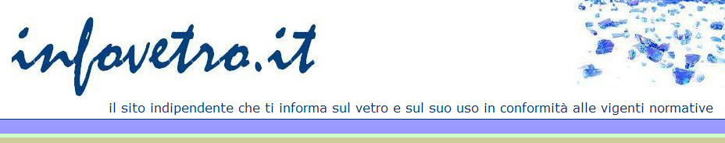
PER ULTERIORI INFORMAZIONI:
Salvatore.Cerminara@korusweb.it
334 9195006
Ufficio commerciale Korus 06 42020668

